Slide 1
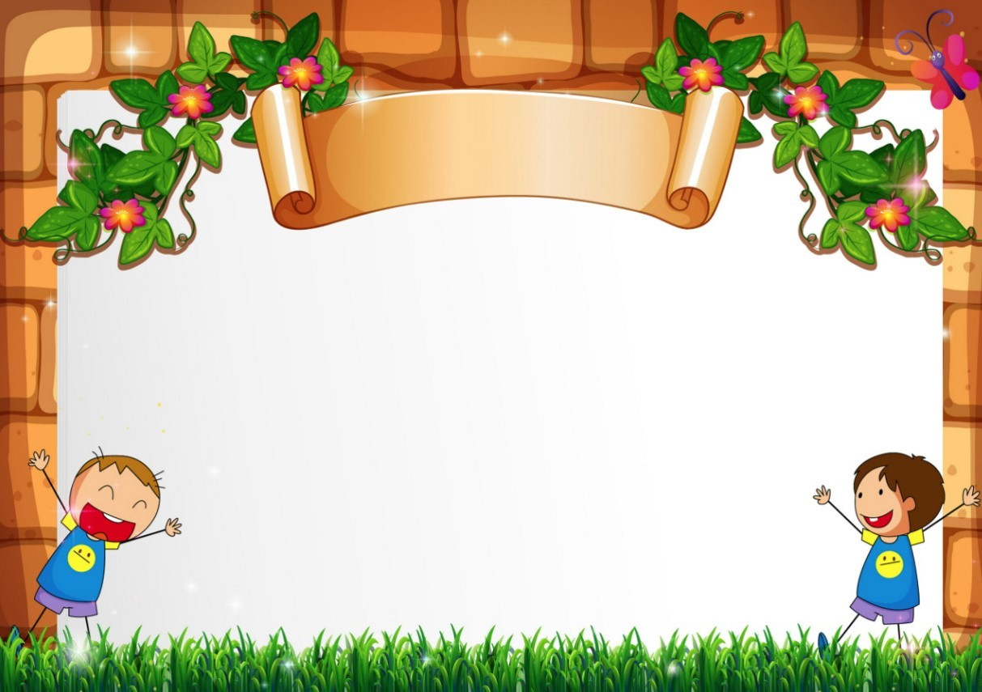
TRƯỜNG MẦM NON HOA SỮA
NBPB Ô tô màu xanh- màu đỏ
NĂM HỌC 2025 - 2026

Slide 2
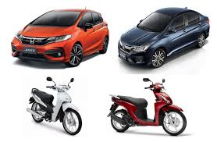

Slide 3
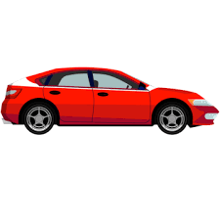
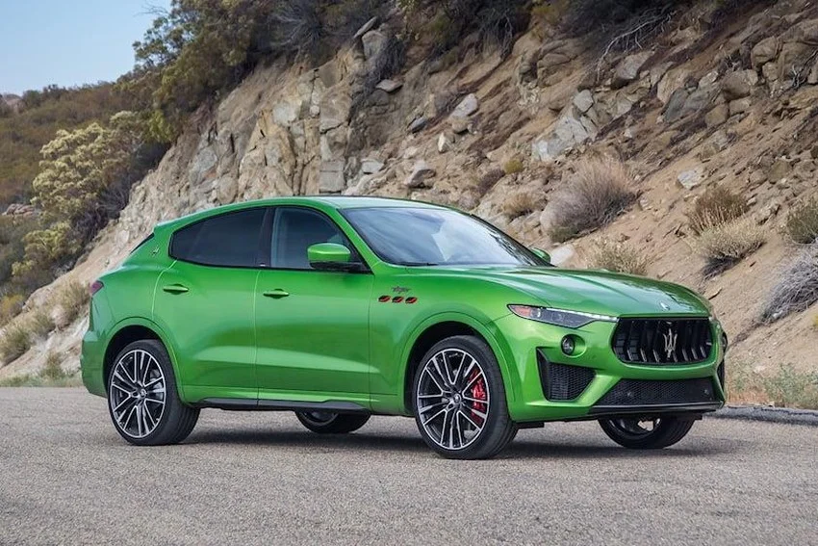

Slide 4
